Slide 1

Put-Call parity equation su opzioni europee ed americane
Matteo Conti – 0323728
Università degli Studi di Roma Tor Vergata
Metodi Probabilistici e Statistici per i Mercati Finanziari - a.a. 23/24

Slide 2
Indice
01. Introduzione
Contesto
Obbiettivi
02. Metodologia
Modello
Calcolo del tasso risk free
Calcolo della volatilità
03. Risultati
Stock
Opzioni europee
Opzioni americane
04. Conclusioni
04. Riferimenti

Slide 3
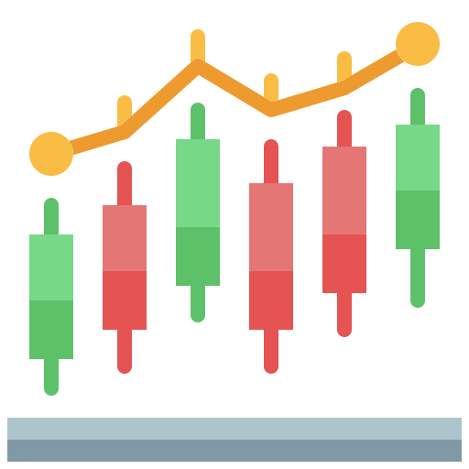
Introduzione – Contesto(1)
Nel contesto dei mercati finanziari, l'analisi statistica riveste un ruolo fondamentale nel comprendere e modellare il comportamento dei prezzi degli strumenti finanziari, i quali sono soggetti a fluttuazioni che dipendono da una varietà di fattori:
Notizie economiche
Decisioni politiche
Aspettative
Domanda e offerta
In questo progetto verranno considerati degli strumenti statistici che ci permetteranno di analizzare il comportamento di alcuni derivati, le opzioni.

Slide 4
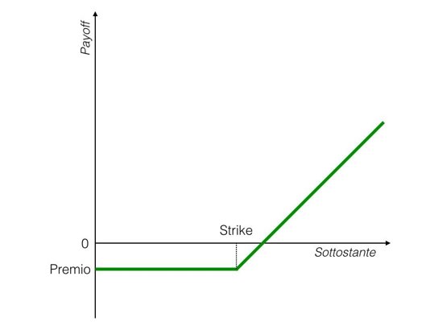
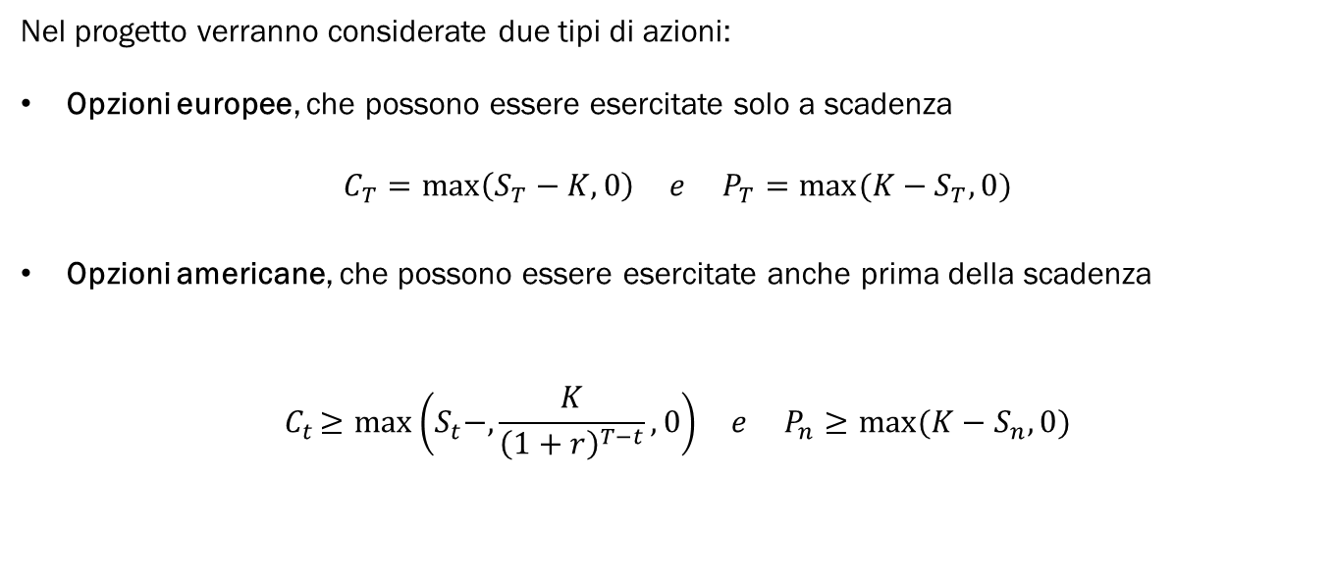
Introduzione – Contesto(2)
Nel progetto verranno considerate due tipi di azioni:
Opzioni europee, che possono essere esercitate solo a scadenza
$$C_{T}=\max\left(S_{T}−K, 0\right) e P_{T}=max⁡(K−S_{T},0)$$
Opzioni americane, che possono essere esercitate anche prima della scadenza
$$C_{t}≥max\left(S_{t}−,\frac{K}{{\left(1+r\right)}^{T−t}}, 0\right) e P_{n}≥max⁡(K−S_{n},0)$$

Slide 5



Introduzione - Obbiettivi
In questo progetto si vuole utilizzare il modello CRR nella sua variante mono e multi periodale per predire i prezzi delle opzioni europee ed americane, nel dettaglio verranno analizzati i seguenti titoli, utilizzando dati del mese di novembre 2024:
SPX, indice che segue le 500 aziende con maggiore capitalizzazione nel mercato statunitense
RUT, indice che segue le 2000 aziende con minore capitalizzazione tra le 3000 a piú alta capitalizzazione nel mercato statunitense
NDX, indice che segue le 100 aziende non finanziare con maggiore capitalizzazione nel NASDAQ
Mentre per le opzioni americane:
NVDA, cioè le azioni di Nvidia, azienda nel campo tecnologico
XOM, cioè le azioni di Exxon Mobil Corp, azienda nel campo energia
JNJ, cioè le azioni di Johnson & Johnson, azienda nel campo sanitá

Slide 6
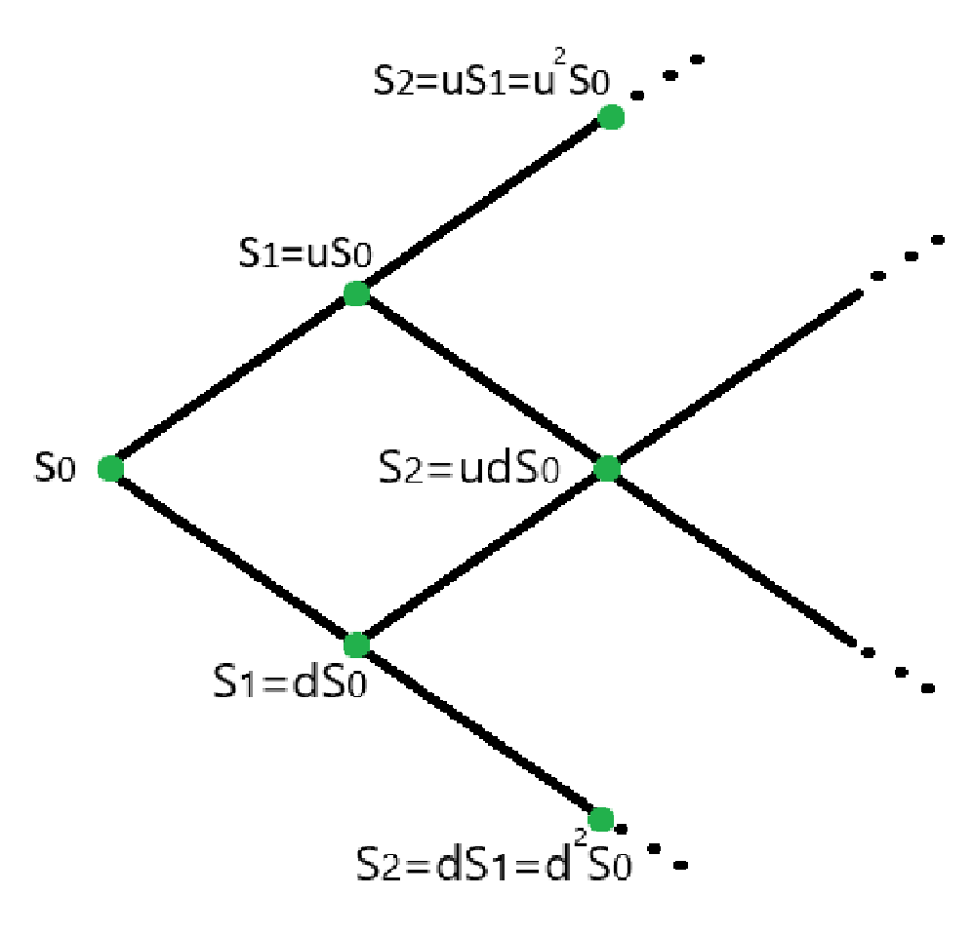
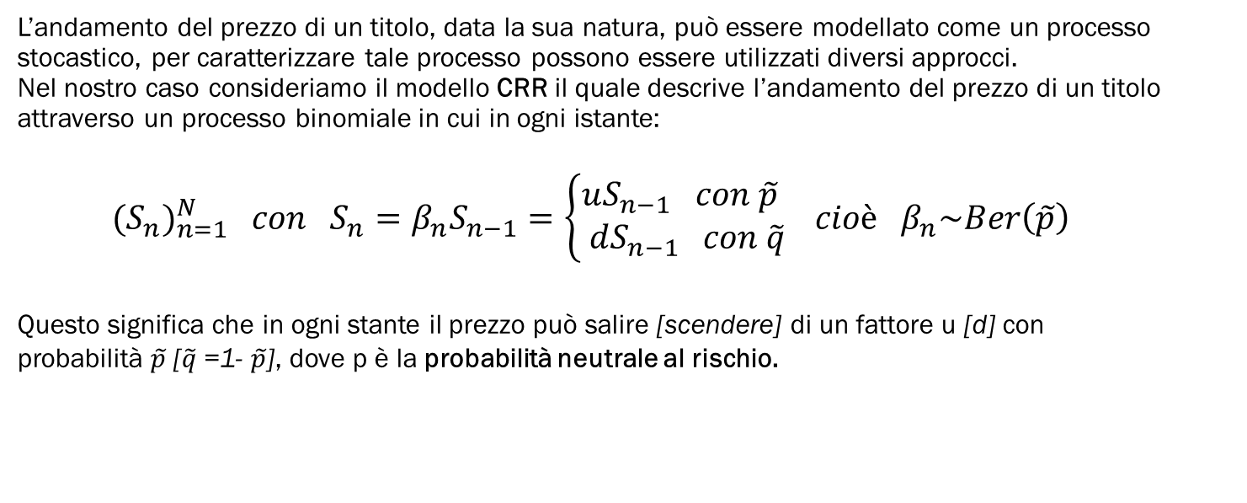
Metodologia – Modello (1)
L’andamento del prezzo di un titolo, data la sua natura, può essere modellato come un processo stocastico, per caratterizzare tale processo possono essere utilizzati diversi approcci. Nel nostro caso consideriamo il modello CRR il quale descrive l’andamento del prezzo di un titolo attraverso un processo binomiale in cui in ogni istante:
$${(S_{n})}_{n=1}^{N} con S_{n}=β_{n}S_{n−1}=\left\{\begin{aligned}uS_{n−1} con \tilde{p} \\ dS_{n−1} con \tilde{q}\end{aligned}\right. cioè β_{n}\sim Ber\left(\tilde{p}\right)$$
Questo significa che in ogni stante il prezzo può salire [scendere] di un fattore u [d] con probabilità $\tilde{p}$ [$\tilde{q}$=1- $\tilde{p}$], dove p è la probabilità neutrale al rischio.

Slide 7

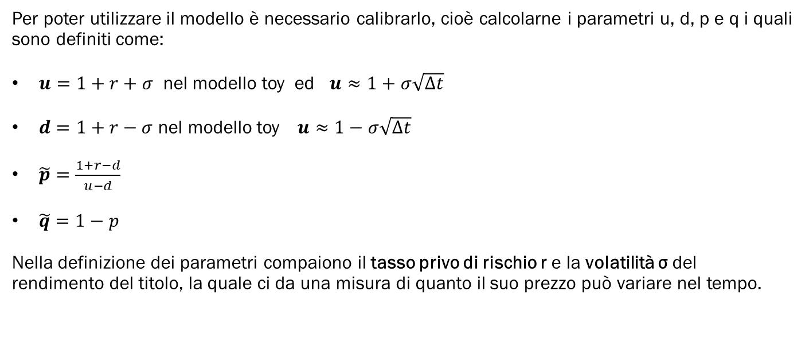
Metodologia – Modello (2)
Per poter utilizzare il modello è necessario calibrarlo, cioè calcolarne i parametri u, d, p e q i quali sono definiti come:
$u=1+r+$ $σ$ nel modello toy ed $u≈1+$ $σ\sqrt{∆t}$
$d=1+r−σ$ nel modello toy $u≈1−σ\sqrt{∆t}$
$\tilde{p}=\frac{1+r−d}{u−d}$
$\tilde{q}=1−p$
Nella definizione dei parametri compaiono il tasso privo di rischio r e la volatilità σ del rendimento del titolo, la quale ci da una misura di quanto il suo prezzo può variare nel tempo.

Slide 8
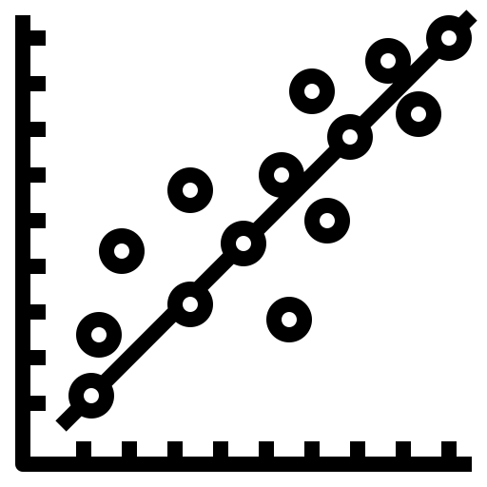
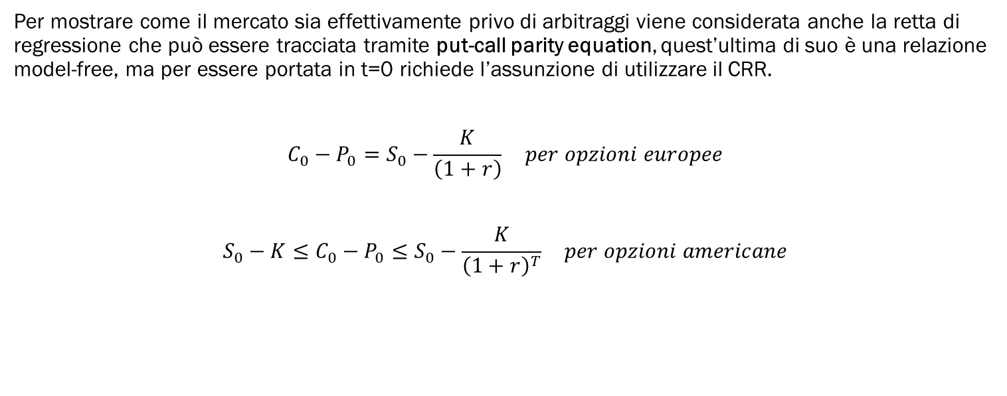
Metodologia – Modello (3)
Per mostrare come il mercato sia effettivamente privo di arbitraggi viene considerata anche la retta di regressione che può essere tracciata tramite put-call parity equation, quest’ultima di suo è una relazione model-free, ma per essere portata in t=0 richiede l’assunzione di utilizzare il CRR.
$$C_{0}−P_{0}=S_{0}−\frac{K}{\left(1+r\right)} per opzioni europee$$
$$S_{0}−K≤C_{0}−P_{0}≤S_{0}−\frac{K}{{\left(1+r\right)}^{T}} per opzioni americane$$

Slide 9
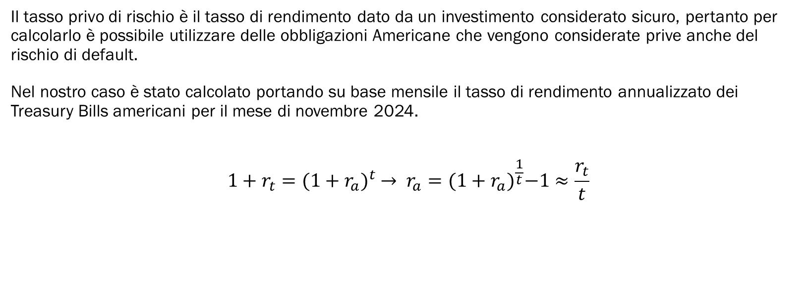
Metodologia – Calcolo del tasso risk-free
Il tasso privo di rischio è il tasso di rendimento dato da un investimento considerato sicuro, pertanto per calcolarlo è possibile utilizzare delle obbligazioni Americane che vengono considerate prive anche del rischio di default.
Nel nostro caso è stato calcolato portando su base mensile il tasso di rendimento annualizzato dei Treasury Bills americani per il mese di novembre 2024.
$$1+r_{t}={(1+r_{a})}^{t} → r_{a}={(1+r_{a})}^{\frac{1}{t}}−1≈\frac{r_{t}}{t}$$

Slide 10
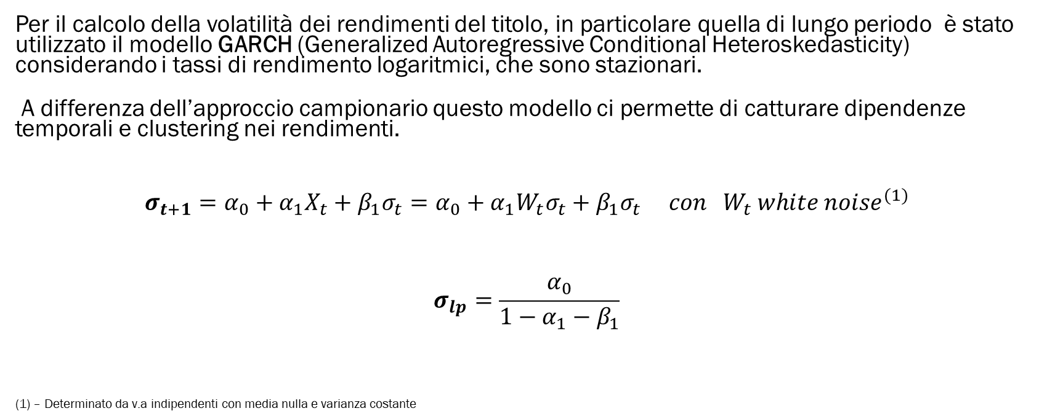
Metodologia – Calcolo della volatilità
Per il calcolo della volatilità dei rendimenti del titolo, in particolare quella di lungo periodo è stato utilizzato il modello GARCH (Generalized Autoregressive Conditional Heteroskedasticity) considerando i tassi di rendimento logaritmici, che sono stazionari.
A differenza dell’approccio campionario questo modello ci permette di catturare dipendenze temporali e clustering nei rendimenti.
$$σ_{t+1}=α_{0}+α_{1}X_{t}+β_{1}σ_{t}=α_{0}+α_{1}W_{t}σ_{t}+β_{1}σ_{t} con{ W}_{t} white noise^{(1)}$$
$$σ_{lp}=\frac{α_{0}}{1−α_{1}−β_{1}}$$
(1) – Determinato da v.a indipendenti con media nulla e varianza costante

Slide 11
Risultati – Stock (1)

Slide 12
Risultati – Stock (2)

Slide 13
Risultati – Stock (3)

Slide 14
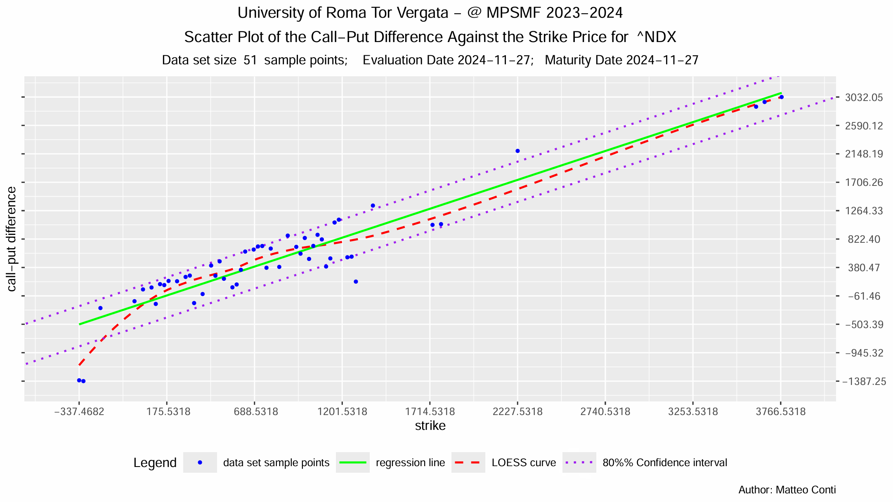
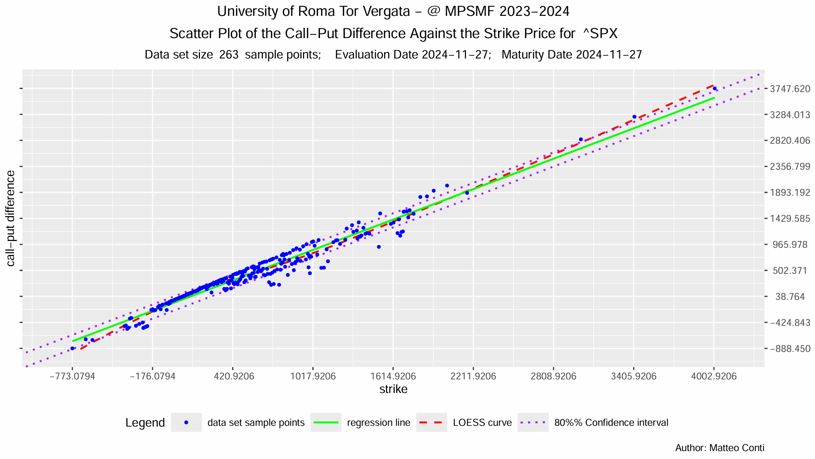
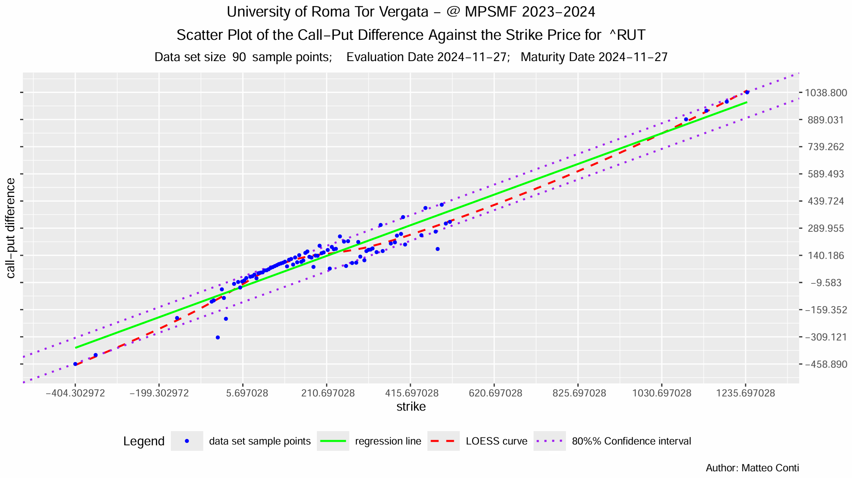
Risultati – Opzioni europee (1)

Slide 15
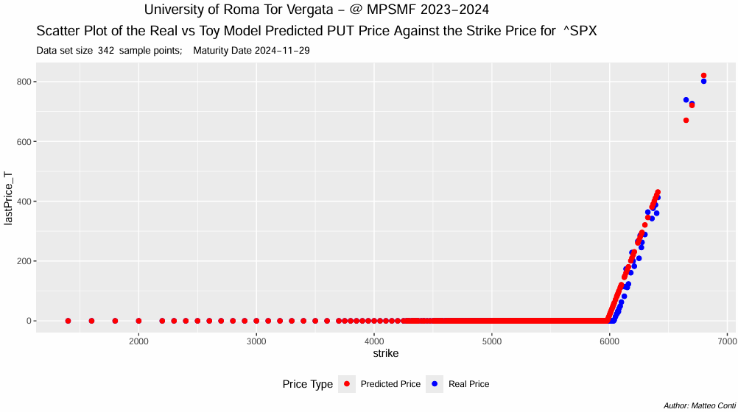
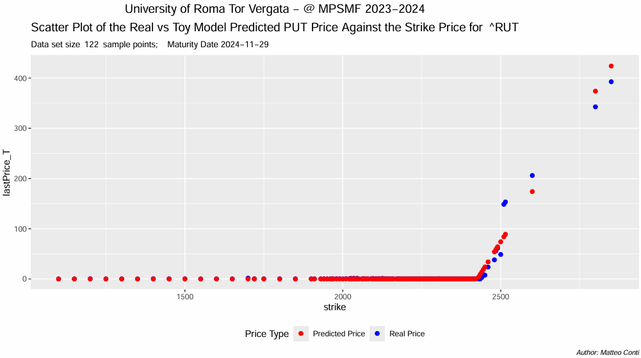
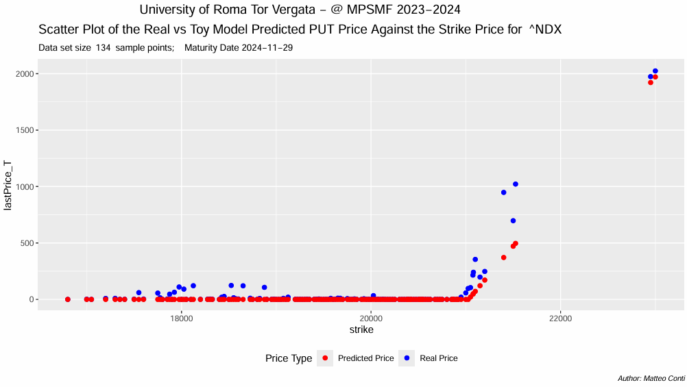
Risultati – Opzioni europee (2)

Slide 16
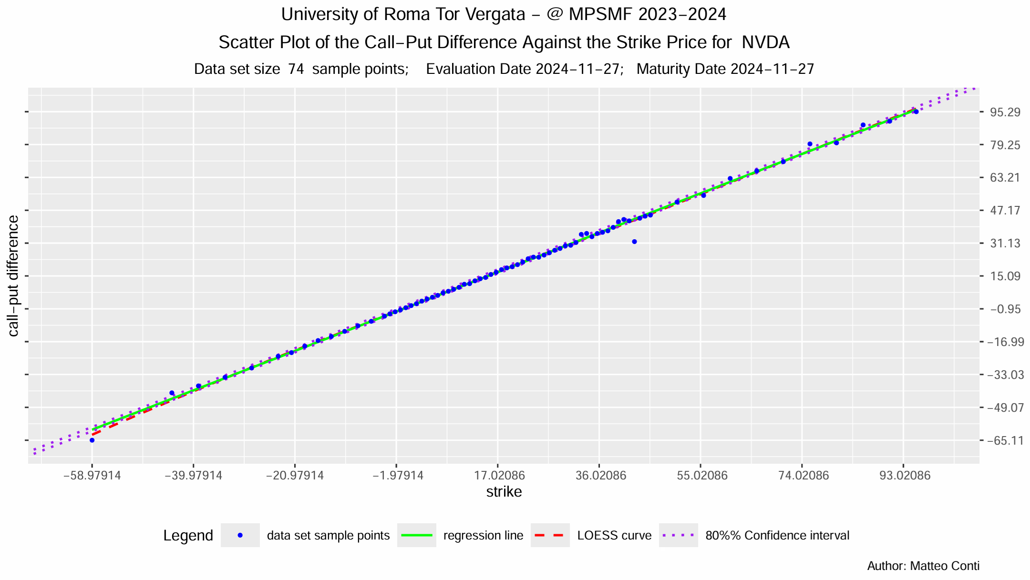
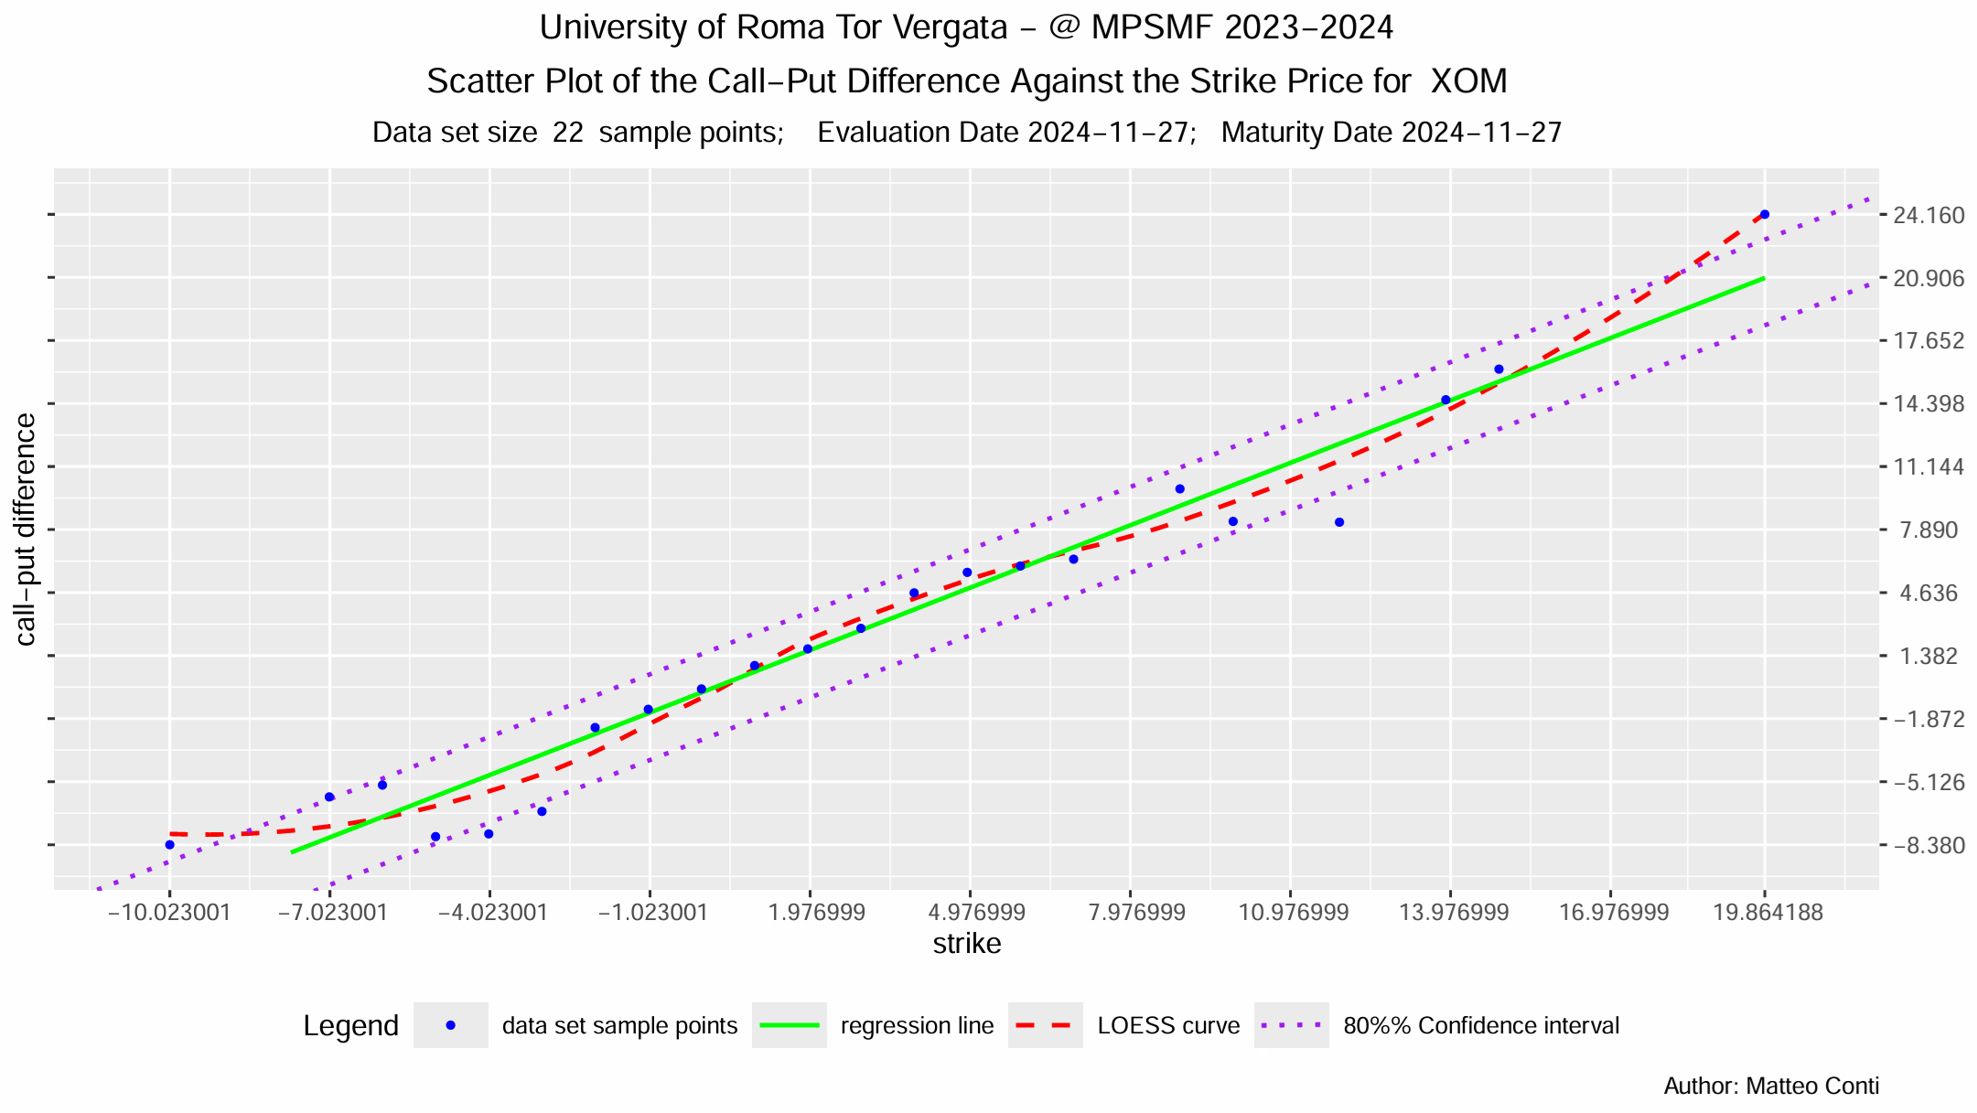
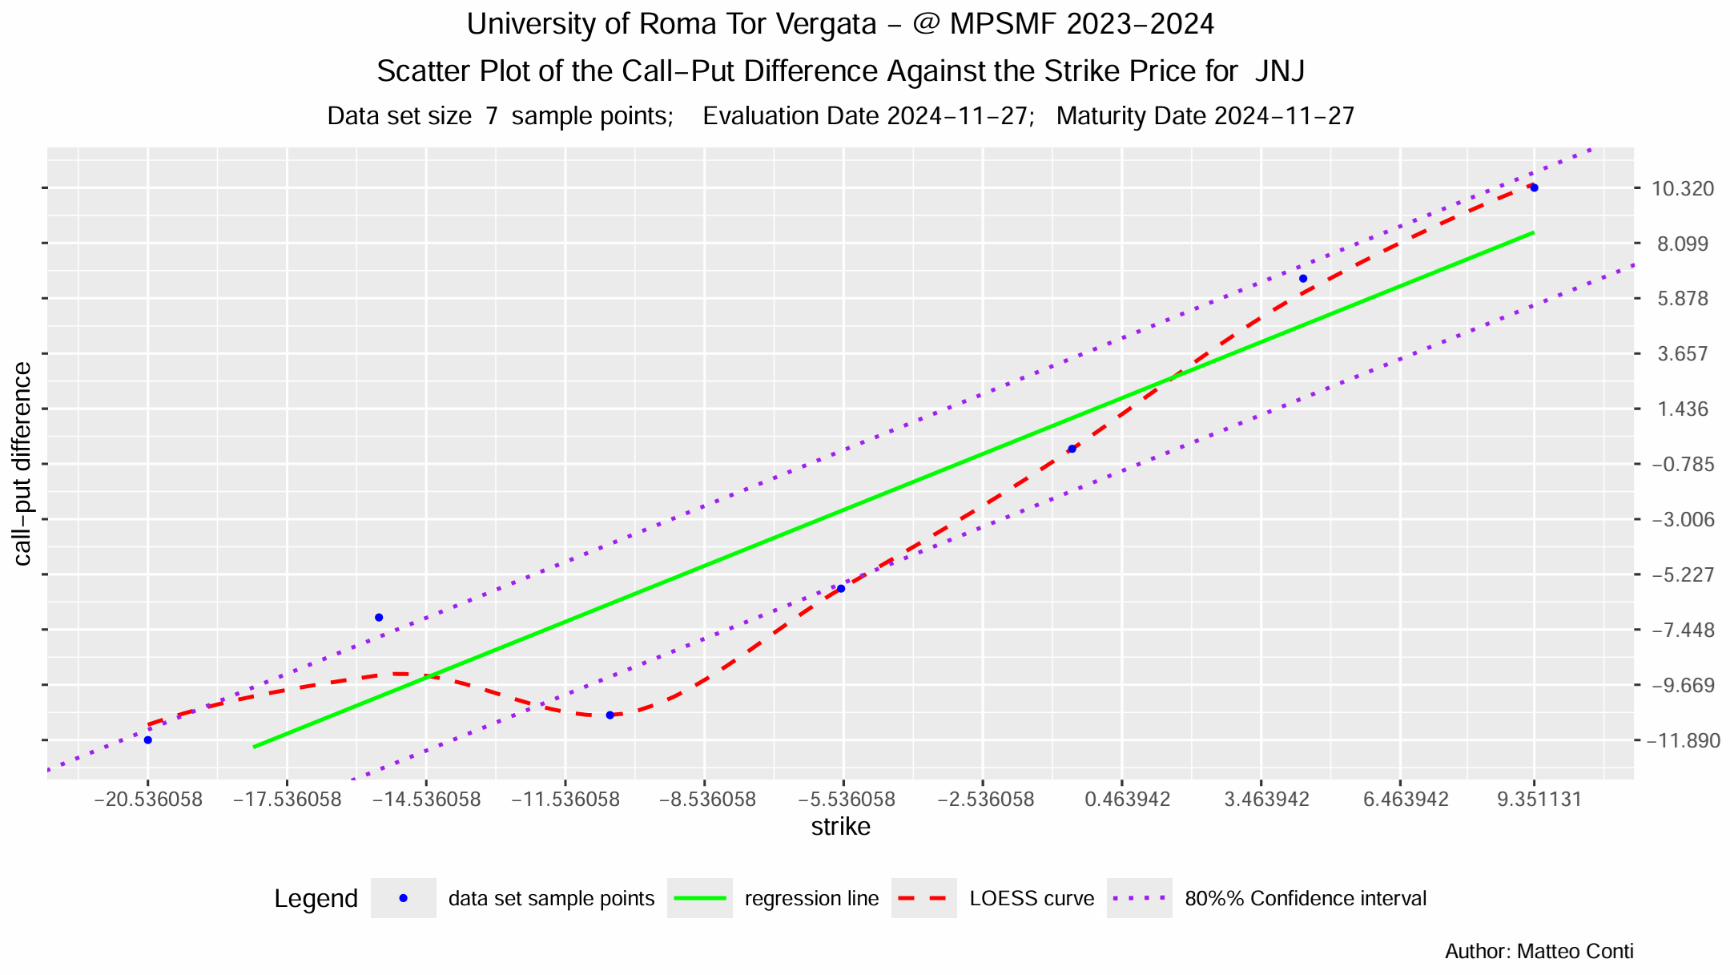
Risultati – Opzioni americane (1)

Slide 17
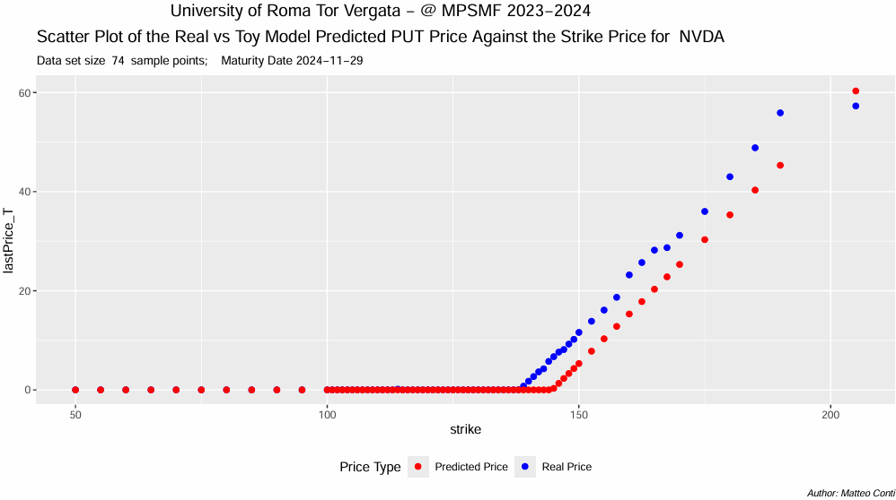
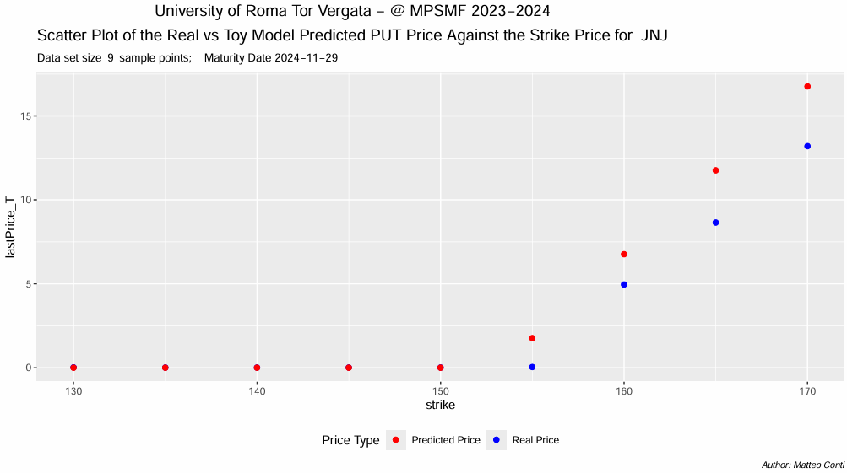
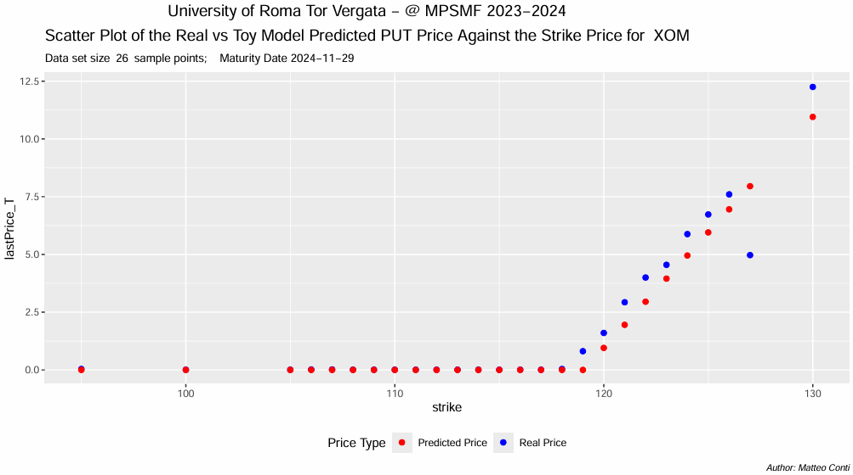
Risultati – Opzioni americane (2)

Slide 18
Conclusioni
Applicare la put call parity e tirare fuori la retta di regressione, per farlo ci servono i dati delle opzioni a paritá di strike, scadenza e last trade, il valore del titolo, il tasso risk free e la volatilitá del titolo dopo in metodologia spiego come faccio

Slide 19
Riferimenti
Applicare la put call parity e tirare fuori la retta di regressione, per farlo ci servono i dati delle opzioni a paritá di strike, scadenza e last trade, il valore del titolo, il tasso risk free e la volatilitá del titolo dopo in metodologia spiego come faccio

Slide 20
Grazie per l’attenzione
Matteo Conti - 0323728
matteo.conti.97@students.uniroma2.eu

